Slide 1
Is tck nog van deze cano-tijd?
Binnenstad – CANO Goretti

Slide 2
opener
Kies stelling

Slide 3
Opener
Mijn organisatie heeft een TCK-aanbod
De CANO-doelgroep functioneert niet binnen TCK
We organiseren TCK om jongeren voor te bereiden op een zelfstandig leven
op een bepaalde leeftijd gaan jongeren best naar TCK
TCK is een vast programma waar best niet van af geweken wordt
Kies stelling!

Slide 4
Opener
Zonder TCK is overstap naar CBAW moeilijker
TCK heeft geen zin als perspectief terugkeer naar context is
In TCK doet de jongere de was zelf, niet de ouders
Om TCK te kunnen starten, moet een jongere al redelijk zelfstandig kunnen functioneren
Kies stelling!

Slide 5
TCK in CANO Goretti
Voorstelling van de werking

Slide 6
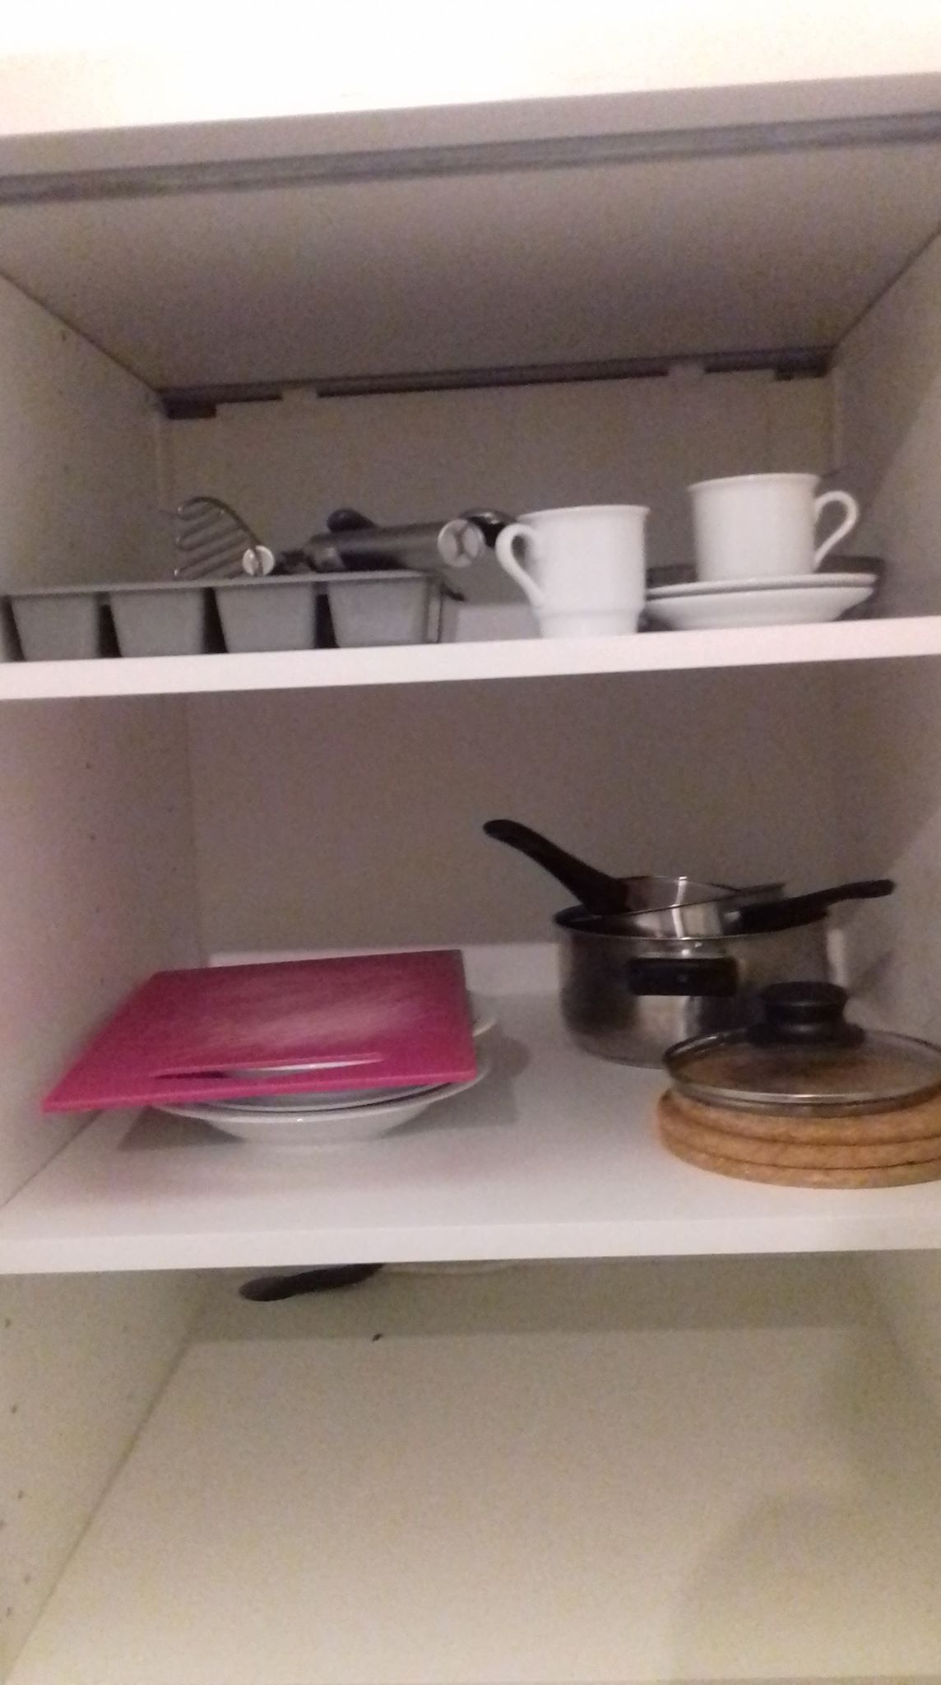
CANO goretti
Leefgroep en kamertraining naar fasen zelfstandigheidstraining
Fasenmodel werkt niet meer
Onthaalfase – verblijf – TCK
Veranderingsproces: waarom TCK behouden?
beetje geschiedenis
Notes:
Leefgroep en kamertraining ->
ervaring dat in leefgroep jongeren elkaar negatief beïnvloeden, team moet blijvend investeren en energie verliezen in groepsfunctioneren,
terwijl in kamertraining jongeren zich wel focussen op eigen traject => keuze voor fasenmodel waarin perspectief geboden wordt fase 1, fase 2 en fase 3=TCK
Ervaring dat doelgroep binnenstroomt die niet meer automatisch perspectief haalt uit zelfstandigheidstraining, die hier niet aan toe is en dit niet wenst, jongeren blijven in fase 1 steken
Overgang naar model met onthaal – verblijf en tck
Tck als vroegere fase 3 voor jongeren die dit ‘aankunnen’ (stabiele dagbesteding als criterium voor opstart)
Veranderingsproces 2016-2018:
Tck nog behouden? Waarom niet/wel? Hoe dan?

Slide 7
TCK waarom?
niet omdat ze zich moeten voorbereiden op alleen leven
niet omdat ze zo zijn aangemeld
Niet omdat ze 16+ zijn
Notes:
In andere contexten (waaronder andere verblijfsmodules ) worden jongeren ook voorbereid op alleen leven
Tck is een vorm die voor sommige jongeren kan werken
In realiteit is de aanmelding voor kamertraining vaak gebaseerd op vragen van de jongere naar vrijheid/autonomie of omwille van leeftijd en gebrek aan perspectief in de context, vaak gedateerd door lange tijd op wachtlijst.
In Cano Goretti nemen we de vrijheid en de tijd om bij zowel vraag naar verblijf als vraag naar kamertraining jongere op zelfde manier te onthalen en hulpvraag te verkennen (‘onthaal’)
We merken dat jongeren die aangemeld zijn voor tck in ‘verblijf’ blijven
En omgekeerd, dat jongeren waar er geen vraag naar tck gesteld werd, toch instappen in tck
Voor ons kan 15-jarige ook instappen of kan dit ook voor 18+. Geen leeftijd gebonden aan instap tck

Slide 8
TCK waarom?
biedt perspectief
’ik kan me ergens anders op focussen’
biedt betekenis
‘ik heb iets te doen’
‘ik zit wel in tck, hé’
is een positief project
‘in tck gaat het over koken en budgetteren en niet over mijn problemen’
Notes:
Biedt perspectief:
Geeft sommige jongeren een nieuw hoofdstuk in hun traject
biedt betekenis:
Kan het gevoel geven zinvol bezig te zijn, er is een invulling
Is een positief project
TCK wordt mogelijk minder gezien als een remediëring voor problemen, een kan gemakkelijker geïnterpreteerd worden als iets trainen, bijleren, vooruitgaan

Slide 9
TCK waarom?
creëert nieuwe aanknopingspunten
‘mijn tante komt mij leren kuisen?!’
geeft meer eigenaarschap
‘ik kan zelf beslissen over wat ik eet’
maakt succeservaringen mogelijk in ‘normale’ leefsituatie
‘ik had nooit gedacht dat het me zou lukken voor een hele week te koken’
Notes:
Het gegeven tck zorgt voor een ‘excuus’ ‘kans’ om bepaalde krachten uit te lichten, aan te spreken, zowel bij de jongere als bij contexten.
Eigenaarschap, autonomie is cruciaal in de ontwikkeling van adolescenten. Door ‘tck’ geef je hen minstens het gevoel dat ze controle krijgen over hun leven
Normale leefsituatie: voor vele jongeren die al langere tijd in BJB verblijven is TCK een gekend begrip, hoort voor hen tot ‘normaliteit’
Anders dan bijvoorbeeld projectwerking is dit niet ‘iets speciaals’ dat extra wordt toegevoegd.

Slide 10
TCK voor wie?
Jongeren die al langere periode in jeugdzorg residentieel verblijven en die moed verliezen, geen perspectief zien, gevoel hebben dat ze geen regie meer hebben over eigen traject
Jongeren met een vraag naar meer autonomie, die groepsleven beu zijn
Notes:
Welke jongeren stromen in CANO Goretti door naar TCK momenteel?

Slide 11
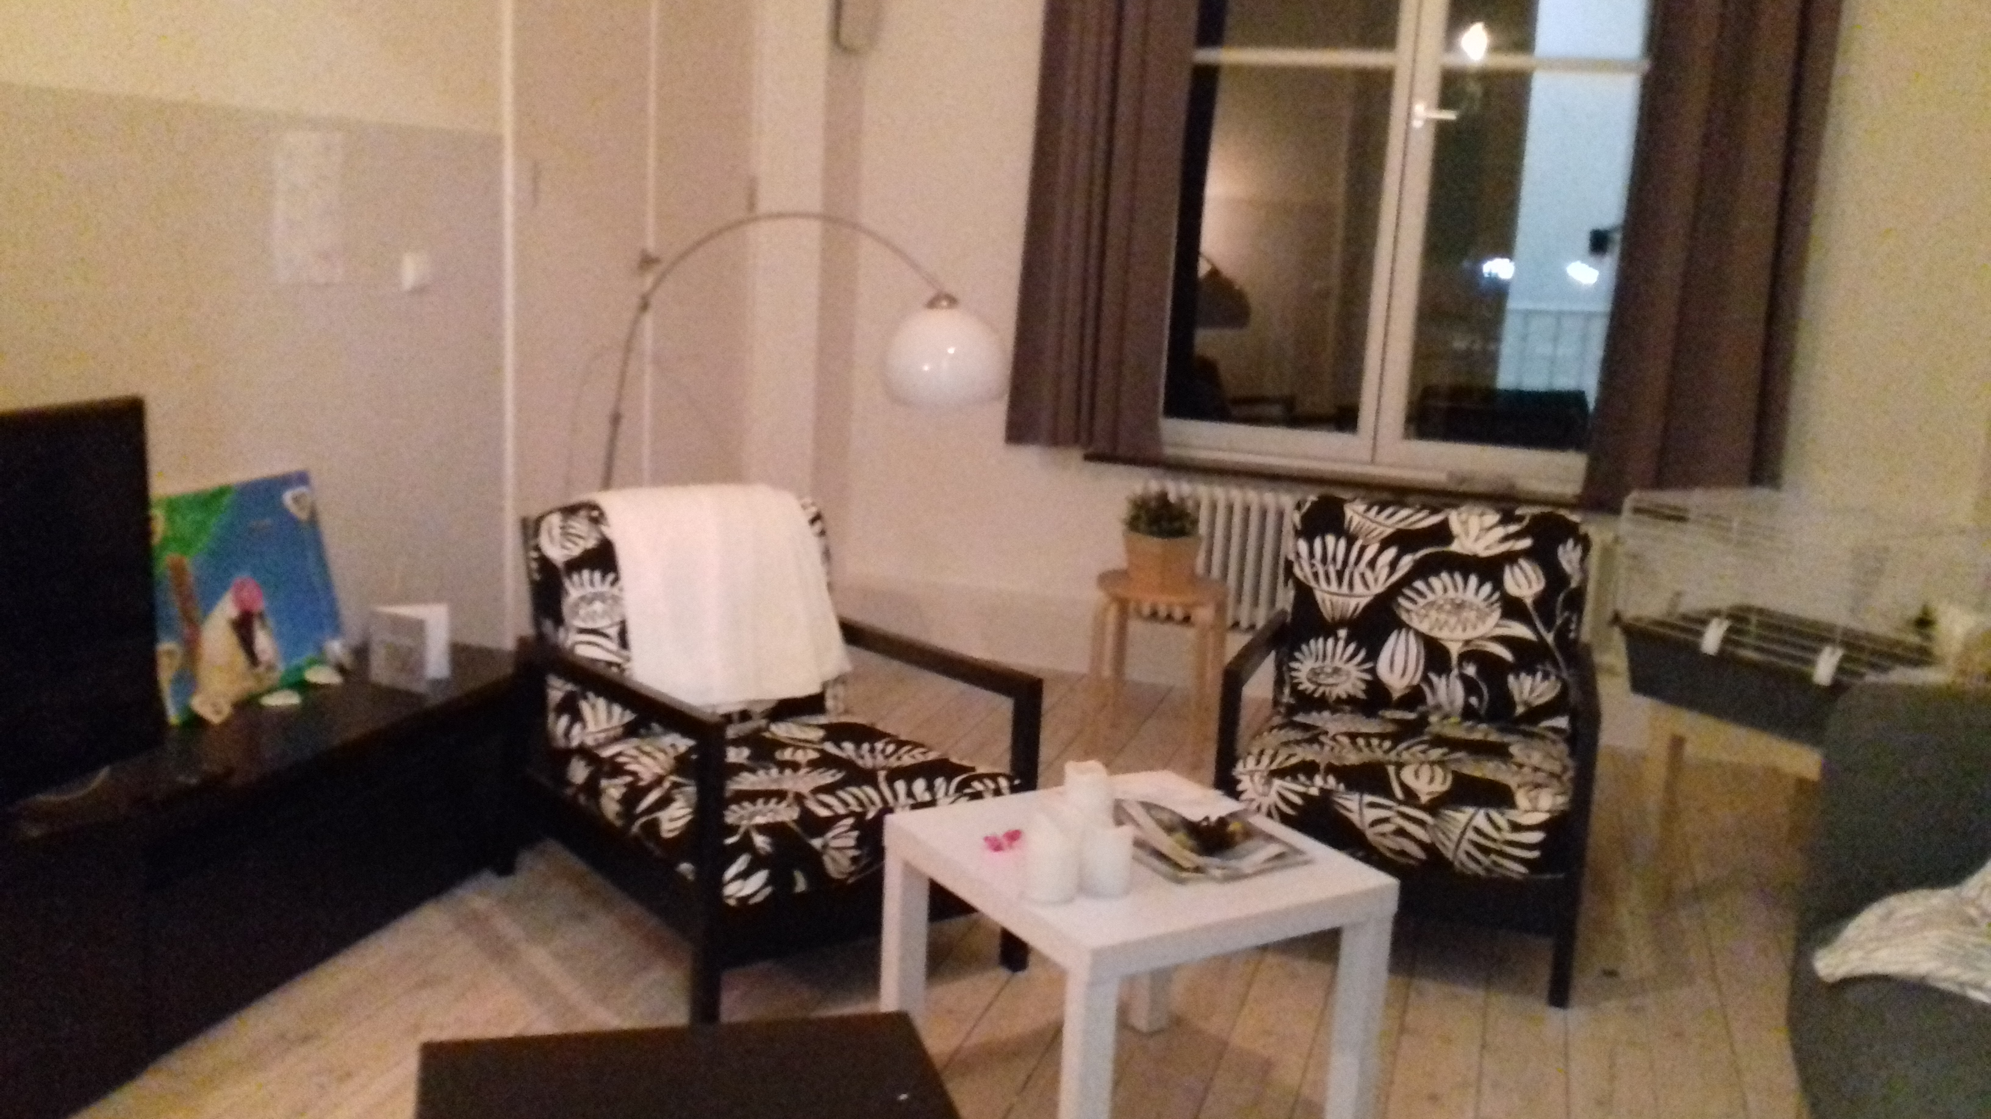
TCK met CANO-doelgroep?
Er is evenveel nabijheid door opvoedingsfiguren als in andere verblijfsvorm in CANO
Notes:
Nabijheid
Versus: geen 24u aanwezigheid / ondersteuning / …
Zelfsturing wordt minder verwacht dan klassiek tck
Aanbod in verblijf in nabijheid is hetzelfde als in verblijf:
Altijd begeleiding op dienst, 1 avonddienst beschikbaar voor TCK
Activiteitenaanbod
Wekken ‘s morgens
Opvolging medicatie
Activering (dagbestedingsaanbod)
Kameroogjes en opvolging kamerorde
Langsgaan ‘s avonds bij alle bewoners
Cirkels en bewonersvergadering

Slide 12
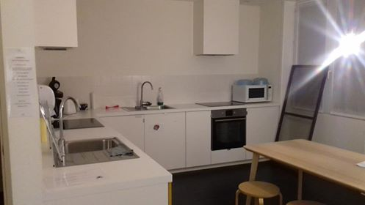
TCK met CANO-doelgroep?
Er is evenveel nabijheid door opvoedingsfiguren als in andere verblijfsvorm in CANO
Leerruimte, experimenteerruimte aangepast aan de ontwikkelingsmogelijkheden van de doelgroep
Notes:
aangepaste leerruimte
*jongeren moeten niet al een bepaald niveau halen; begeleidingsaanbod bestaat erin te zoeken naar ondersteuning vanuit netwerk (diensten, context) om jongere in TCK te kunnen laten functioneren (ipv jongere moet alle vaardigheden aanleren), naast het stimuleren van de ontwikkeling en het leerproces van de jongere
haalbare doelen -> vb niet doel dat jongere zelf boodschappen leert doen, maar wel dat er een manier gevonden wordt dat de boodschappen gebeuren, concreet vb: jongere leert gebruik maken van aanbod in netwerk en we vinden een netwerk dat deze taak op zich neemt / budgetbeheer ocmw inschakelen, …
Biedt ruimte aan jongere om kleinschalig verder te ontwikkelen
*foto = gemeenschappelijke TCK keuken zodat wanneer jongeren daar nood aan hebben ze kunnen onder toezicht, met hulp koken van begeleiding

Slide 13
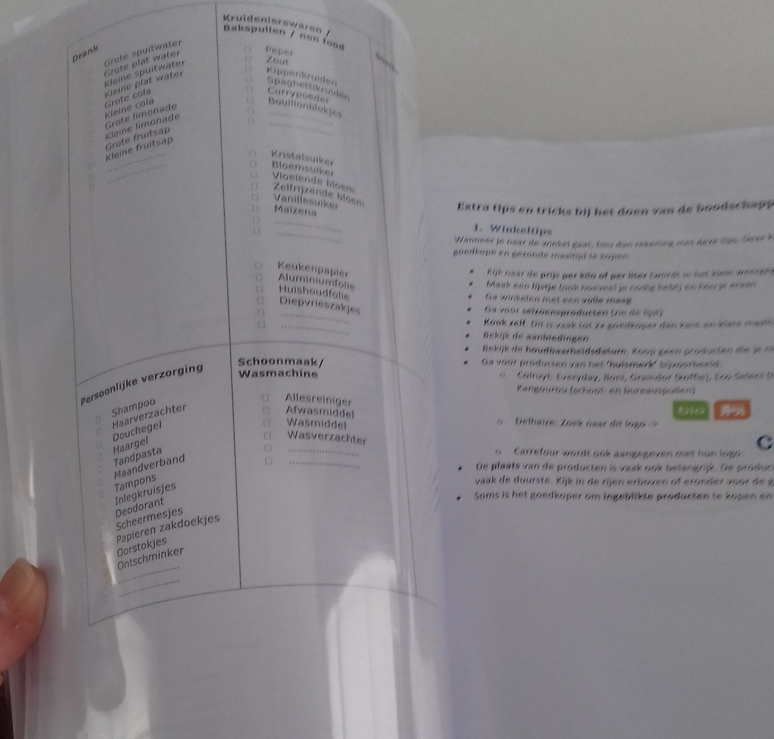
TCK met CANO-doelgroep?
Er is evenveel nabijheid door opvoedingsfiguren als in andere verblijfsvorm in CANO
Leerruimte, experimenteerruimte aangepast aan de ontwikkelingsmogelijkheden van de doelgroep
Flexibel inzetbaar traject, geen eenheidsworst (-> TCK-plukmappen)
Notes:
flexibel: op maat
*Start met afnemen PMS-model: inschatting van wat jongere wil, kan, … -> haalbare doelen
2 versies van PMS-model: uitgebreid (concretere beschrijving vaardigheden) en ‘gewone’ omschrijving
(PMS = Praktisch, Maatschappelijk, psychoSociaal)
*Plukmappen: je haalt eruit wat voor een jongere relevant is (wat haalbaar is, wat interesse is, wat nodig geacht wordt, waar meest succes kan ervaren worden)
Elke jongere heeft zo een eigen (uniek) trainingshandboek, samengesteld uit eigen doelen, eigen evaluatie, gekozen materiaal uit de plukmappen.

Slide 14
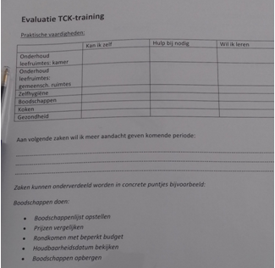
TCK met CANO-doelgroep?
Notes:
Foto uit PMS-model
*evaluatie ook met PMS-model:
Bovenaan algemene omschrijving
Onderaan een voorbeeld van meer gedetailleerde aanpak (boodschappen)

Slide 15
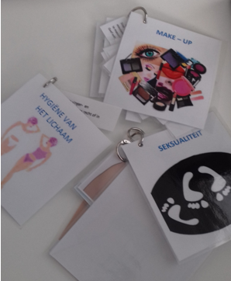
TCK met CANO-doelgroep?
Notes:
Foto uit plukmappen
*Plukmappen: je haalt eruit wat voor een jongere relevant is (wat haalbaar is, wat interesse is, wat nodig geacht wordt, waar meest succes kan ervaren worden)
Jongeren in verblijf kunnen ook gebruik maken van zaken uit de plukmappen. Het verschil bestaat erin dat voor jongeren die starten in TCK er sowieso met de plukmappen gewerkt wordt en er een trainingshandboek wordt samengesteld (hoe dun of dik het ook wordt)

Slide 16
TCK met CANO-doelgroep?
Er is evenveel nabijheid door opvoedingsfiguren als in andere verblijfsvorm in CANO
Leerruimte, experimenteerruimte aangepast aan de ontwikkelingsmogelijkheden van de doelgroep
Flexibel inzetbaar traject, geen eenheidsworst (-> TCK-plukmappen)
TCK is in de werking niet ‘de volgende stap’, niet van ‘hoger niveau’ dan andere verblijfsvormen
Notes:
Tck is één programma in verblijf, is niet de na te streven norm en is niet voor wie ‘beter functioneert’
Weinig verschil in aanbod verblijf in CANO Goretti:
Er is wel een focus op TCK, ‘rituele’ overgang, samenstellen trainingshandboek
Maar nabijheid en zorg blijft eigenlijk zelfde
Ook vb uitgangsuren, activiteiten, cirkels, …

Slide 17
TCK met CANO-doelgroep?
Er is evenveel nabijheid door opvoedingsfiguren als in andere verblijfsvorm in CANO
Leerruimte, experimenteerruimte aangepast aan de ontwikkelingsmogelijkheden van de doelgroep
Flexibel inzetbaar traject, geen eenheidsworst (-> TCK-plukmappen)
TCK is in de werking niet ‘de volgende stap’, niet van ‘hoger niveau’ dan andere verblijfsvormen
TCK kan in- en uitgeschakeld worden binnen organisatiemodel
Tijdelijk niet functioneren jongere kan worden ondervangen
Notes:
tck kan in- en uitgeschakeld worden
tijdelijk niet functioneren kan ondervangen worden (time-out, er is eten voorzien, …)
*Vb: tijdens examenperiode terug meedraaien in verblijfsgroep, zonder dat TCK stopt
*vb: terug naar verblijf zonder dat jongere aan de deur moet, moet verhuizen naar ander adres, wachtlijst

Slide 18
uitwisseling
In kleine groepjes
Notes:
Per 2à3 samenzitten
Uitwisselen op basis van vragen (kies er zelf straks 1 of 2 uit)
Bedoeling om met concrete tips ter vertrekken uit deze workshop
Schrijf deze op post-its
Kies ook de beste tip uit en licht deze toe aan de groep straks

Slide 19
uitwisseling
Geef telkens methodieken, goeie praktijken, ideeën om concreet mee aan de slag te gaan
Hoe kan je de context betrekken net vanuit het gegeven dat TCK is ingeschakeld?
Hoe doe je TCK ook werken voor CANO doelgroep (focus op jongeren met laag SEO, psychiatrische problematiek, laag zelfbeeld, …?)
Kies 1 of 2 vragen
Schrijf 5 tips op papier
Kies je beste tip en deel deze met de groep

Slide 20
uitwisseling
Voorzie een startmoment met context/netwerk
Een instuif bij ‘verhuis’ naar TCK
(extra) netwerktafel, EigenKrachtConferentie bij opstart TCK
Maak lijst wie wat doet (helpen koken, boodschappen doen, budgetteren, …)
Verzamel materiaal (servies, …) in de context
Richt een oudergroep op in functie van TCK
(wat doet het met ouders dan hun kind instapt in een zelfstandigheidstraining?...)
Start een kookclub met ouders en context
Laat de ouder een voorstel van een menu doorsturen
Gebundelde resultaten van de uitwisseling in de 3 workshops
* Gefilterd op specifieke link met TCK-gegeven

Slide 21
uitwisseling
Maak ook dienstverlening onderdeel van het netwerk (ocmw, …) in functie van ondersteuning TCK-traject
Zet ook in TCK in op psycho-educatie: hoe leg je uit aan een jongere/context dat bepaalde doelen niet haalbaar zijn? (voor expertise -> Van Celst)
Belang praktische vaardigheden is relatief. Wat als je perfect kunt je huishouden ronddraaien, maar emotioneel niet zelfstandig bent?
Betrek de context voldoende op andere gebieden dan praktische vaardigheden
Gebundelde resultaten van de uitwisseling in de 3 workshops
* Gefilterd op specifieke link met TCK-gegeven

Slide 22
uitwisseling
Voorzie mogelijkheid voor de context om te verblijven dichtbij de jongere
Voorzie ontmoetingsplekken voor jongeren en hun context
Richt hobbyclubs op waarin context ‘lid’ kan worden
Betrek context bij inrichten van de kamer in de residentie
Autonomiegevoel creëer je ook door jongeren meer te betrekken bij casusbesprekingen
Gebundelde resultaten van de uitwisseling in de 3 workshops
* Algemenere tips

Slide 23
dank je
Sophie en Wouter
sophie.vanhaverbeke@binnenstad.be, wouter.vansteenkiste@binnenstad.be

